Slide 1
Модуль 3, практическое занятие 4
Дисциплина «Программирование» В.В. Подбельский, О.В. Максименкова
Стандартный шаблон событий

Slide 2
Задача 0. Вступление
class Publisher {
public delegate void Notify(string message);
public event Notify BeginOutput;
public event Notify EndOutput;
public void Display(string message) {
OnBeginOutput();
Console.WriteLine(message);
OnEndOutput(); }
private void OnBeginOutput() {
if (BeginOutput != null)
BeginOutput("Starting output"); }
private void OnEndOutput() {
if (EndOutput != null)
EndOutput("Ending output"); }
} // class Publisher
Проследите за передачами
данных и управления.

Slide 3
Задача 0. Вступление
class Program {
static void StartOutputCallBack(string message) {
Console.WriteLine("StartOutputCallBack - " + message); }
static void EndOutputCallBack(string message) {
Console.WriteLine("EndOutputCallBack - " + message); }
static void Main( ) {
Publisher publisher = new Publisher();
publisher.BeginOutput += StartOutputCallBack;
publisher.EndOutput += EndOutputCallBack;
publisher.Display("I am a subscriber!");
publisher.BeginOutput -= StartOutputCallBack;
publisher.EndOutput -= EndOutputCallBack;
publisher.Display("\nI am not a subscriber!");
Console.ReadKey();
} }

Slide 4
Задача 0
using System;
class Input {
public void GetUserInput() {
while(true) {
Console.WriteLine(
"Type any characters or 'q' to quit end press Enter.");
string input = Console.ReadLine();
if(input.Trim() != "q") { }
else break;
}
}
}

Slide 5
Задача 0
class Event_Guide_2 {
static void Main() {
Input input = new Input();
input.GetUserInput();
Console.ReadKey();
}
}
В класс Input добавьте событие UserInput.
Вызывайте событие каждый раз, когда пользователь введет текст и нажмет клавишу ENTER. Организуйте подписку на событие. Когда событие происходит, посылайте данные, которые ввел пользователь, методу обратного вызова из класса-подписчика. Организуйте программу так, чтобы она поддерживала такой диалог:
Type any characters or 'q' to quit end press Enter.
Добрый день!< ENTER >
You typed: Добрый день!
Type any characters or 'q' to quit end press Enter.
q< ENTER >
You typed ‘q’ to quit.

Slide 6
Задача 1 Последовательность событий при работе с формой
Создайте пустую форму.
Добавьте в нее обработчики событий: Activated, Deactivate, FormClosed, FormClosing, Load, Paint, Resize.
В каждый обработчик включите оператор, изменяющий текст заголовка формы, и оператор, добавляющий в общую строку название события.
В обработчике события Form1_FormClosed() поместите вызов диалогового окна, где выведите список событий, произошедших при выполнении программы.
В каждый обработчик событий, кроме Activated, Deactivate, поместите вывод в диалоговое окно названия события.
Запустите программу на выполнение.
Запишите названия произошедших событий, изменяемые заголовки формы.
Сравните с результатом, выведенным в обработчике события FormClosed.

Slide 7
Задача 1
namespace WinProgram_2_2 {
public partial class Form1 : Form {
string result;
public Form1() {
InitializeComponent( );
} // end of Form1()
private void Form1_Load(object sender, EventArgs e) {
this.Text = "Form1_Load";
result += "\nLoad";
MessageBox.Show("Событие Load");
} // end of Form1_Load()
private void Form1_Activated(object sender, EventArgs e) {
this.Text = "Form1_Activated";
result += "\nActivated";
} // end of Form1_Activated()
private void Form1_Deactivate(object sender, EventArgs e) {
this.Text = "Form1_Deactivate";
result += "\nDeactivate";
} // end of Form1_Deactivate()

Slide 8
Задача 1
private void Form1_Resize(object sender, EventArgs e) {
this.Text = "Form1_Resize";
result += "\nResize";
MessageBox.Show("Событие Resize");
} // end of Form1_Resize()
private void Form1_Paint(object sender, PaintEventArgs e) {
this.Text = "Form1_Paint";
result += "\nPaint";
MessageBox.Show("Событие Paint");
} // end of Form1_Paint()
private void Form1_FormClosing(object sender, FormClosingEventArgs e) {
this.Text = "Form1_FormClosing";
result += "\nFormClosing";
MessageBox.Show("Событие FormClosing");
} // end of Form1_FormClosing()
private void Form1_FormClosed(object sender, FormClosedEventArgs e) {
this.Text = "Form1_FormClosed";
result = "События в жизни формы: " + result;
MessageBox.Show(result+"\nFormClosed");
} // end of Form1_FormClosed()
} // end of class Form1
} // end of namespace

Slide 9
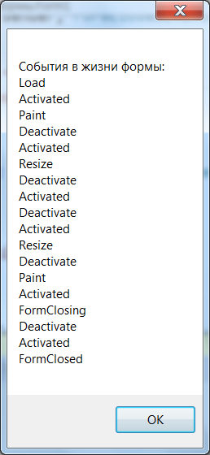
Задача 1. Пример результата выполнения

Slide 10
Задача 2
Класс Expression - представляет математическое выражение. Поле ex - ссылка на метод-выражение, exEvent – событие, происходящее при смене выражения, ExVal – метод вычисления значения выражения для заданного значения аргумента, конструктор.
Класс ValueStore - хранит значение выражения. Поле exp – ссылка на выражение, x0 - значение аргумента, expCurrValue – значение выражения, CurrVal – ссылка на expCurrValue, Конструктор: ValueStore(Expression e, double x)
Классы находятся Expression и ValueStore в отношении агрегации.
В основной программе создать объект me класса Expression, использовать ссылку me в конструкторе объекта vs класса ValueStore. Задавая разные выражения поля me.ex, выводить значения vs. expCurrValue

Slide 11
Задача 2
public delegate double ExpDel(double x);
// TODO1: Определить событийный делегат ExpChanged
public class Expression {
// TODO2: Объявить событие OnExpChanged типа ExpChanged
ExpDel ex; // Поле для ссылки на метод-выражение
public Expression(ExpDel e) { // Конструктор
ex = e;
}
public double ExVal(double x) {
return ex(x);
}
// TODO3: При обновлении выражения в аксессорe
// инициировать событие:
public ExpDel Ex { set { ex = value; } }
}

Slide 12
Задача 2
public class ValueStore {
Expression exp;
double x0; // точка - абсцисса
double expCurrValue; // хранимое значение в x0
public ValueStore(Expression e1, double x0 ) {
exp = e1;
this.x0 = x0;
expCurrValue = exp.ExVal(x0);
}
public double CurrVal { get { return expCurrValue; } }
// TODO4: Определить метод OnExpChangedHandler(),
// изменяющий значение поля expCurrValue
// на значение выражения exp в точке x0
}

Slide 13
Задача 2
class Program {
static void Main( ) {
Expression me = new Expression(x => { return x * x+2*x-3; });
ValueStore vs = new ValueStore(me, 0);
// TODO5: Подписать объект vs на события объекта me
Console.WriteLine(vs.CurrVal);
// изменяем выражение:
me.Ex = x => { return Math.Sqrt(Math.Abs(x)); };
Console.WriteLine(vs.CurrVal);
me.Ex = x => { return Math.Sin(x); };
Console.WriteLine(vs.CurrVal);
me.Ex = x => { return x*x*x-1; };
Console.WriteLine(vs.CurrVal);
}
}
}

Slide 14
Задача 2
Запустите программу и объясните результаты её выполнения:
Согласно пунктам TODO1 - TODO5 добавить в код событие, происходящее при изменении выражения в объекте Expression.
Подписать объект ValueStore на событие смены его выражения и пересчитывать хранимое в объекте класса Expression значение при каждом изменении выражения.
Результат выполнения программы будет таким:
-3
0
0
-1

Slide 15
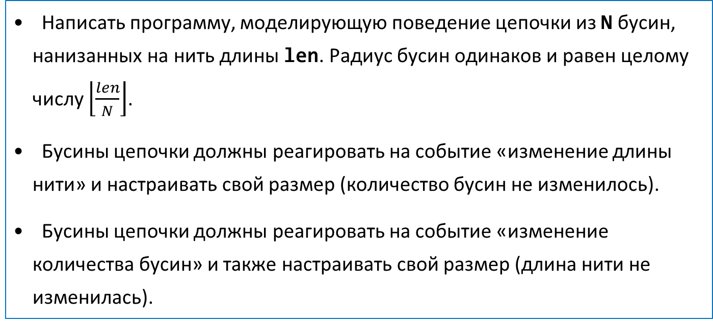
Задача 3
Написать программу, моделирующую поведение цепочки из N бусин, нанизанных на нить длины len. Радиус бусин одинаков и равен целому числу $\left\lfloor \frac{len}{N}\right\rfloor$.
Бусины цепочки должны реагировать на событие «изменение длины нити» и настраивать свой размер (количество бусин не изменилось).
Бусины цепочки должны реагировать на событие «изменение количества бусин» и также настраивать свой размер (длина нити не изменилась).

Slide 16
Задача 3. Описание типов
Тип-делегат public delegate void ChainLenChanged(double r);
Класс Bead - бусина
Поле r – вещественное число, радиус бусины
Конструктор с вещественным параметром – радиус бусины. Если радиус – меньше или равен нулю, конструктор создаёт исключение ArgumentOutOfRangeException
Класс Chain – цепочка бусин
Поле len – вещественное число - длина нити, на которую нанизаны бусины
Поле beads – список List<Bead>, составленный из бусин, нанизанных на нить
Событие ChainLenChangedEvent, определённое типом-делегатом ChainLenChanged
Свойство Len. Обеспечивает доступ к полю – длина нити. При изменении длины нити активируется событие ChainLenChangedEvent
Конструктор с двумя параметрами – вещественной длиной нити len и целым числом N бусин в цепочке. Создание бусин выполняет вспомогательный метод CreateBeads().
Метод CreateBeads() – создаёт объекты-бусины и добавляет их методы-обработчики в список обработчиков события ChainLenChangedEvent

Slide 17
Задача 3. События
Добавить в код событие, возникающее при изменении N - количества бусин на нити, предполагается, что длина нити не изменяется, а размеры бусин «подстраиваются» под длину нити так, чтобы занять её.
В обработчике этого события добавить код (в классе Bead)
Пересчёта и изменения радиуса бусин
Добавить в код событие, возникающее при изменении радиуса бусин
Подписать объект Chain на события 2
В обработчике пересчитывать количество бусин, которые могут поместиться на нити заданной длины, удалять/добавлять бусины

Slide 18
Задача 3. Отладка
Тестирование кода выполните в консольном приложении. Получить от пользователя количество бусин и длину нити. Создать объект Chain. Вывести информацию о цепочке бусин: количество бусин, длина нити (с точностью до двух знаков после запятой), радиус бусины. Предложить пользователю экранное меню: 1) изменить длину нити; 2) изменить количество бусин на нити. После выбора пункта выводить информацию об обновлённой цепочке бусин.
(*) Создайте оконное приложение, в поле pictureBox визуализируйте цепочку бусин. Добавьте возможность изменения параметров цепочки и бусин. Свяжите изменения в интерфейсе с изменениями бусин и цепочки.

Slide 19
Задача 4
Знакомство со Standard event pattern
Объявить класс-наследник System.EventArgs, для представления параметров события.
Выбрать делегат для события System.EventHandler или System.EventHandler<>
Определить событие с типом выбранного делегата
Написать защищённый виртуальный метод, запускающий событие
Задание
В условиях задачи 1 события изменения длины нити цепочки бусин и изменения количества бусин описать при помощи шаблона стандартных событий.

Slide 20
Задача 4
// 1 шаг. Определяем класс-наследник EventArgs
// с аргументами для своего события
// у нас это событие изменения длины нити и аргумент - радиус
public class ChainLenChangedEventArgs : EventArgs {
public readonly double rad;
public ChainLenChangedEventArgs(double r) {
rad = r;
}
}
public class Chain {
// 2 шаг описываем событие.
// Используем предусмотренный обобщённый делегат
public event EventHandler<ChainLenChangedEventArgs>
ChainLenChanged;
//...
}

Slide 21
Задача 4
// 3 шаг. В класс Chain добавляем метод запуска события
protected virtual void OnChainLenChanged(ChainLenChangedEventArgs e) {
if (ChainLenChanged != null) ChainLenChanged(this, e);
}
// 4 шаг. Изменяем код запуска события, там где он производился
OnChainLenChanged(new ChainLenChangedEventArgs (newR));
// 5 шаг. Изменяем код обработчика.
// Добавляем параметры "источник" события и "параметры"
public void OnChainLenChangedHandler(object sender,
ChainLenChangedEventArgs e) {
R = e.rad;
}

Slide 22
Задача 5
Оконное приложение предназначено для отображения на экране окружности. Окружность – объект класса Circle (п. 2). Приложение должно использовать события формы и объекта Circle так, чтобы при нажатии кнопки «Изменить» в PictureBox отображалась окружность с текущим значением радиуса. Установка флажка «Цвет» приводит к изменению цвета отображения окружности, снятие флажка – восстанавливает умалчиваемый (чёрный) цвет.
Тип-делегата public delegate void RadiusChanged();

Slide 23
Задача 5
Класс Circle – представляет окружность.
Поле r – целое неотрицательное число – радиус окружности
Класс является источником события OnRadiusChanged. Событие запускается при изменении значения радиуса окружности.
Конструктор с вещественным параметром. Если значение параметра – число меньшее нуля, конструктор создаёт исключение ArgumentOutOfRangeException
Класс CircleVizualizator – представляет объект, отвечающий за представление окружности в поле PictureBox
Поле c – окружность типа Circle
Поле trg типа System.Windows.Forms.PictureBox – поле, в котором осуществляется рисование
Поле pen – объект типа Pen
Конструктор с параметрами CircleVizualizator(System.Windows.Forms.PictureBox pb, Circle c)
Инициализирует поля
Связывает событие OnRadiusChanged с методом-обработчиком
Свойство PenColor служит для изменения цвета ручки
Метод Draw() рисует окружность с текущими настройками pen
Метод Refresh() обновляет поле рисования trg

Slide 24
Задача 6: Передача данных с событием
Классы представляют жителей Средиземья: волшебников (валларов), гномов, эльфов, хоббитов и людей. У всех жителей есть имена и возможность реагировать на появление кольца всевластия.
Волшебники могут узнать что-то о кольце и оповестить (событие RaiseRingIsFoundEvent, основанное на делегате RingIsFoundEventHandler) жителей. С событием передаётся текстовое сообщение о месте встречи. Для передачи данных с событием описать класс RingIsFoundEventArgs наследник EventArgs.
Остальные классы жителей содержат обработчики события, в которых выводят в консоль информацию о месте назначения.
В основной программе создать волшебника Гендальфа и подписать на его события четырёх хоббитов (Фродо, Сэма, Пипина и Мэрри), двух людей (Боромира и Арагорна), гнома (Гимли) и эльфа (Леголаса), подпишите их на события Гендальфа.
Запустить событие о том, что Гендальф нашёл кольцо.

Slide 25
Задача 6
// 1) класс с данными о событии "Кольцо найдено"
public class RingIsFoundEventArgs : EventArgs {
public RingIsFoundEventArgs(string s) { Message = s; }
// Будем передавать только строку
public String Message { get; set; }
}

Slide 26
Задача 6
public class Wizard {
public string Name { get; private set; }
//2) событийный делегат
public delegate void RingIsFoundEventHandler(object sender, RingIsFoundEventArgs a);
//3) событие "Кольцо найдено"
public event RingIsFoundEventHandler RaiseRingIsFoundEvent;
public Wizard(string s) { Name = s; }
public Wizard() { }
// Когда волшебнику кажется, что кольцо найдено, он вызывает этот метод
public void SomeThisIsChangedInTheAir() {
Console.WriteLine($"{Name} >> Кольцо найдено у старого Бильбо! Призываю вас в Ривендейл! ");
RaiseRingIsFoundEvent(this, new RingIsFoundEventArgs("Ривендейл"));
}
}

Slide 27
Задача 6
public class Hobbit {
public string Name { get; private set; }
public Hobbit(string s) { Name = s; }
public void RingIsFoundEventHandler(object sender, RingIsFoundEventArgs e) {
Console.WriteLine($"{Name} >> Покидаю Шир! Иду в " + e.Message);
}
}
public class Human {
public string Name { get; private set; }
public Human(string s) { Name = s; }
public void RingIsFoundEventHandler(object sender, RingIsFoundEventArgs e) {
Console.WriteLine($"{Name} >> Волшебник {((Wizard)sender).Name} позвал. Моя цель {e.Message}");
}
}

Slide 28
Задача 6
public class Elf {
public string Name { get; private set; }
public Elf(string s) { Name = s; }
public void RingIsFoundEventHandler(object sender, RingIsFoundEventArgs e) {
Console.WriteLine($"{Name} >> Звёзды светят не так ярко как обычно. Цветы увядают. Листья предсказывают идти в " + e.Message);
}
}
public class Dwarf {
public string Name { get; private set; }
public Dwarf(string s) { Name = s; }
public void RingIsFoundEventHandler(object sender, RingIsFoundEventArgs e) {
Console.WriteLine($"{Name} >> Точим топоры, собираем припасы! Выдвигаемся в " + e.Message);
}
}

Slide 29
Задача 6
class Program {
static void Main(string[] args) {
Wizard wizard = new Wizard("Гендальф");
Hobbit[] hobbits = new Hobbit[4];
// TODO создать объекты хоббитов из Шира
// TODO подписать хоббитов на событие волшебника
Human[] humans = { new Human("Боромир"), new Human("Арагорн") };
Dwarf dwarf = new Dwarf("Гимли");
Elf elf = new Elf("Леголас");
// подписывает гномов, людей и эльфов на событие
wizard.RaiseRingIsFoundEvent += dwarf.RingIsFoundEventHandler;
wizard.RaiseRingIsFoundEvent += elf.RingIsFoundEventHandler;
foreach (Human h in humans)
wizard.RaiseRingIsFoundEvent += h.RingIsFoundEventHandler;
// волшебник оповещает всех
wizard.SomeThisIsChangedInTheAir();
}
}

Slide 30
Задание к задаче 6
Классы Wizard, Human, Dwarf, Hobbit, Elf должны быть наследниками абстрактного класса Creature. Модифицируйте код, добавив этот класс.
В класс Creature добавьте поле строковое поле Location, значением которого будет населённый пункт, в котором находится существо.
Измените обработчики классов наследников так, чтобы они информировали о текущем местоположении и после этого изменяли место положение на переданное им в данных события.
В основной программе всех существ объедините в массив Creature[] и подпишите на события волшебника.
Запустите событие волшебника.

